Slide 1
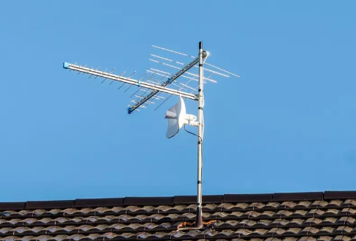
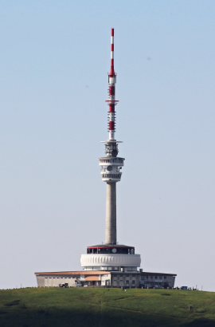
ELEKTROMAGNETICKÉ VLNĚNÍ

Slide 2
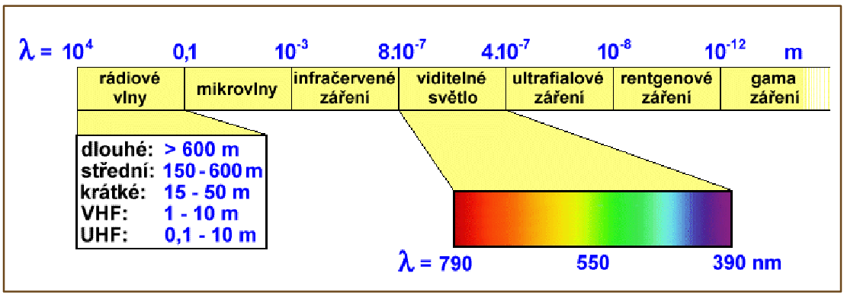
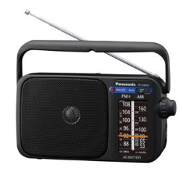
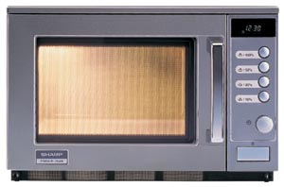
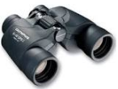
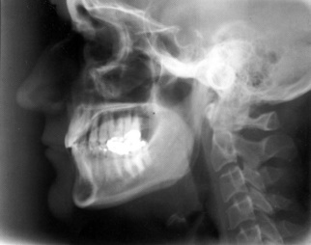
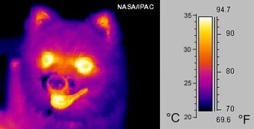
Elektromagnetické spektrum
Rádiové vlny
Mikrovlny
IČ
světlo
UV
RTG
Gama
Má vlnovou délku mezi 760 nm a 1mm.
dálkové ovladače – IR dioda
Noktovizory - noční vidění
Infrakamery - tepelným čidlům
Optické přístroje, lasery, žárovky, LED
UVA 400 – 315 nm
UVB 315 – 280 nm
UVC kratší než 280 nm
Lékařská diagnostika Krystalografie
vysoce energetické ionizující záření

Slide 3
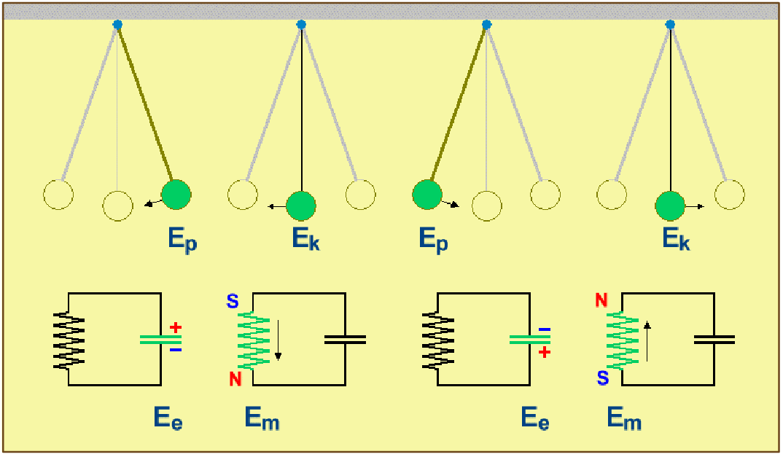
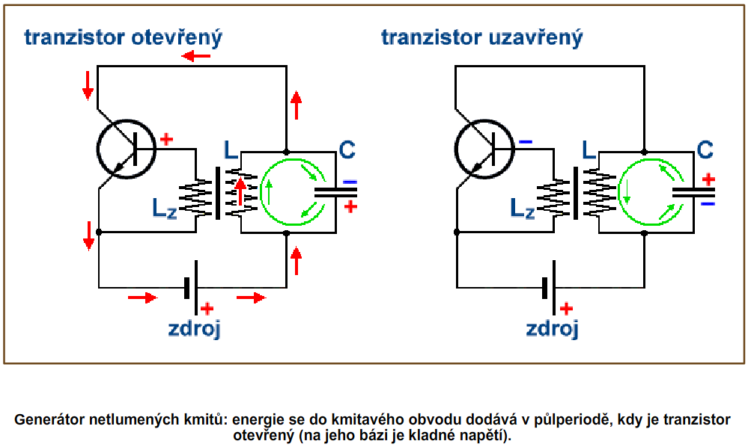
Elektromagnetický oscilátor
$$f=\frac{1}{2π\sqrt{LC}}$$

Slide 4
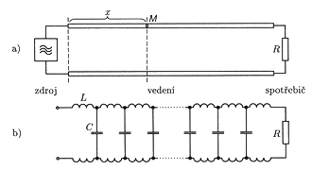
Rovnice postupné elmg. vlny
Při velké frekvenci zdroje napětí bude napětí mezi vodiči záviset nejen na čase, ale i na vzdálenosti od zdroje. Jestliže pro okamžité napětí zdroje platí vztah u = U_{m}sinωt, pak v bodě M ve vzdálenosti x od zdroje bude určité okamžité napětí později o dobu τ = x/c. Pro napětí mezi vodiči v bodě M tedy platí
Dvouvodičovým vedením se šíří postupné elektromagnetické vlnění popsané rovnicí

Slide 5
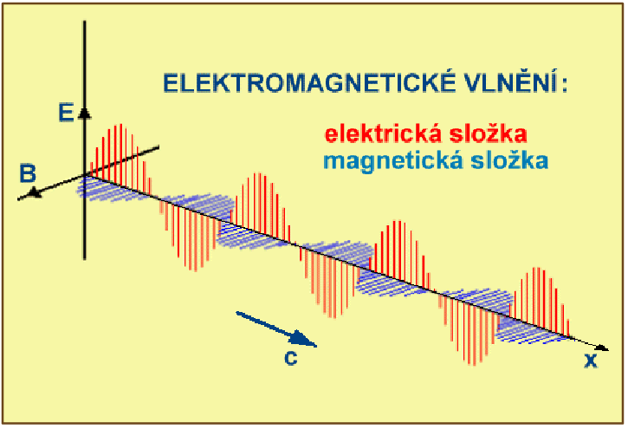
Elektromagnetická vlna
Rychlost šíření v prostředí
$$v=\frac{c}{\sqrt{ε_{r}μ_{r}}}$$
ε_{r} – relativní permitivita prostředí
μ_{r} – relativní permeabilita prostředí
Elektromagnetické vlnění je přenos energie v nestacionárním elektromagnetickém poli a šíří se nezávisle na hmotném prostředí.
Při šíření vln prostorem závisí na jejich vlnové délce.
U dlouhých a středních vln dochází k ohybu, takže se šíří i za velké překážky
Krátké vlny se šíří spíše přímočaře – při rozhlasovém vysílání se využívá odrazu od ionosféry.
E – vektor intenzity elektrického pole
B – vektor magnetické indukce
c – rychlost šíření vlnění
$$E⊥B⊥c$$
$$c=299792458\frac{m}{s}ve vakuu$$
Foton – částice zprostředkující elektromagnetickou interakci.

Slide 6
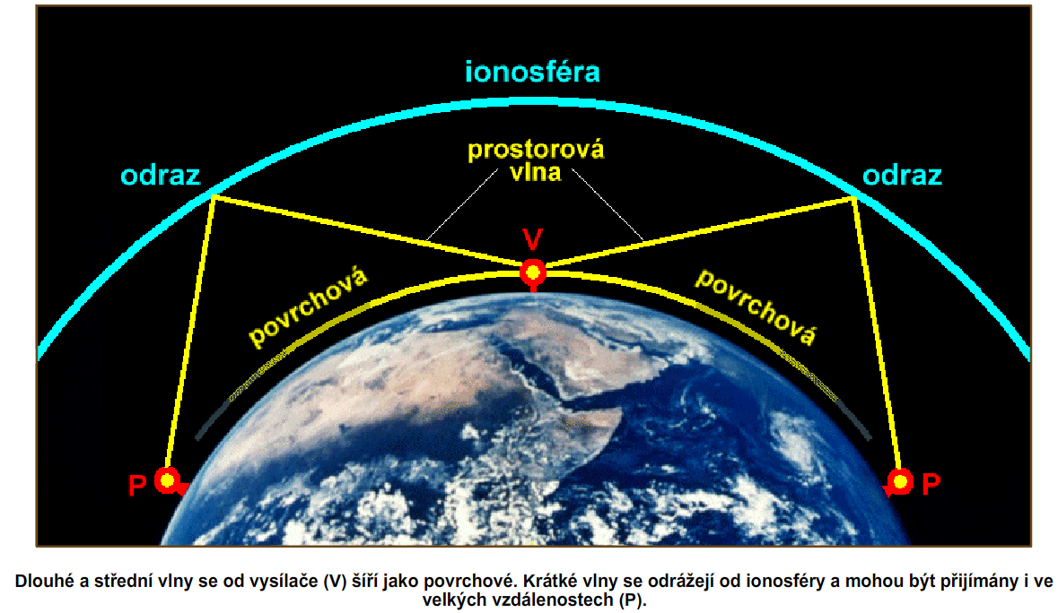
Šíření rádiových vln

Slide 7
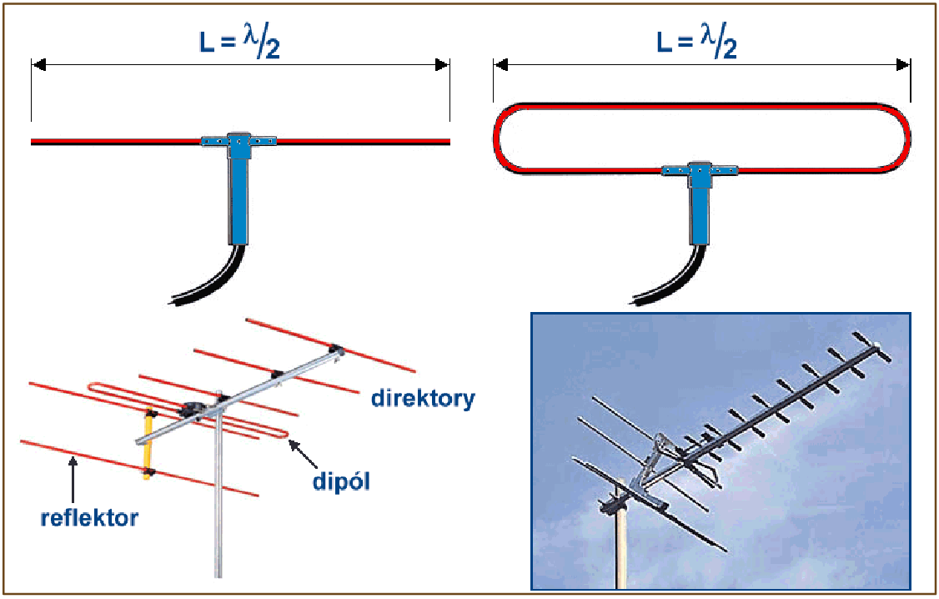
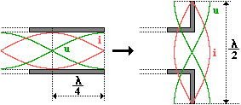
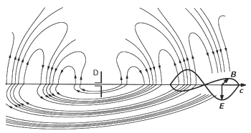
Elektromagnetický dipól – anténa
Pomocí něj se vyvolává nucené elektromagnetické vlnění – dochází k přeměně elektrické energie na energii elektromagnetických vln
Konstrukce elektromagnetického dipólu spočívá v rozevření konce dvouvodičového vedení o délce λ/4 do směru kolmého k vedení
Jednoduchý dipól se označuje jako půlvlnný dipól – délka je rovna polovině vlnové délky elektromagnetického vlnění
Elektromagnetický dipól se používá jako anténa u vysílačů a přijímačů ve sdělovací technice.
V okolí dipólu vzniká nerozdělitelné elektromagnetické pole.
Pro l > 4-6 λ jsou E a B ve fázi, elektrické i magnetické siločáry jsou uzavřené.
Dipól nevyzařuje ve směru své osy.

Slide 8
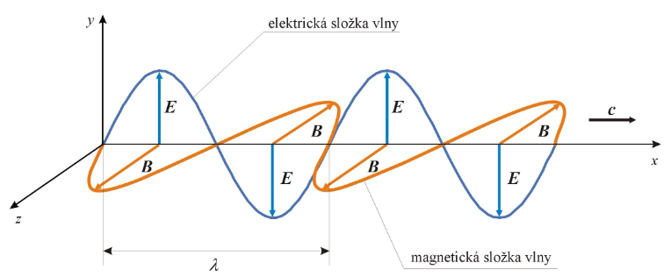
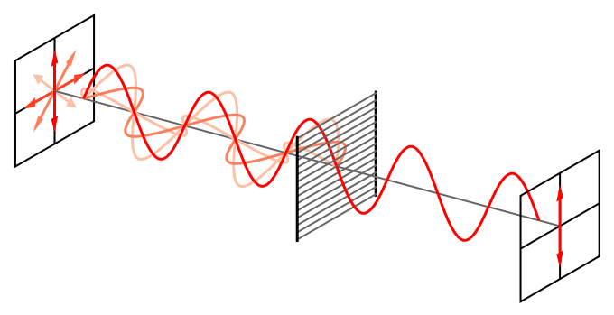
Vlastnosti elektromagnetického vlnění
1. Příčné vlnění – směr kmitů je kolmý na směr šíření vln
Poytingův vektor
$$P=\frac{1}{μ_{0}}E×B$$
Směr rychlosti šíření
Udává hustotu toku energie ve W/m² – energie prošlá za jednotku času kolmou plochou
Sluneční konstanta: 1360 W/m² tok sluneční energie procházející plochou 1 m², kolmou na směr paprsků, za 1 s ve střední vzdálenosti Země od Slunce měřený mimo zemskou atmosféru
2. Lineárně polarizované vlnění – směr kmitů E a B se nemění: E v rovině dipólu, B kolmo
Ze zdroje vlnění může vycházet příčné vlnění, které má stejné vlastnosti ve všech směrech kolmých ke směru šíření vlny. Pokud se bude směr kmitů měnit velmi rychle a zcela nepravidelně, bude se také příčná vlna chovat vzhledem ke směru šíření symetricky. Taková vlna se označuje jako nepolarizovaná. Vybereme-li pouze kmity určitého směru, bude mít vlnění v různých směrech kolmých ke směru šíření různé vlastnosti. Taková vlna se označuje jako polarizovaná vlna.

Slide 9
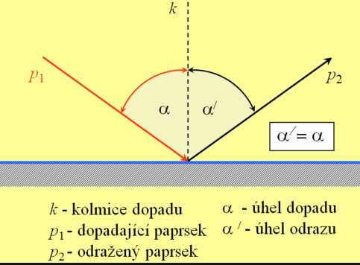
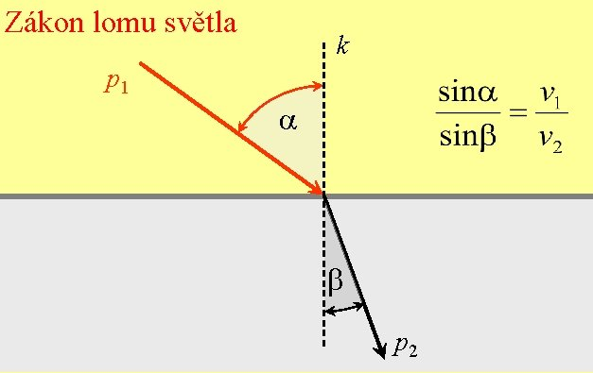
Vlastnosti elektromagnetického vlnění
3. Odraz a lom – zákon odrazu a lomu (světlo)
Elmg. vlnění se odráží od vodivých (kovových) překážek
Nevodivé prostředí elmg. vlnu propustí.

Slide 10
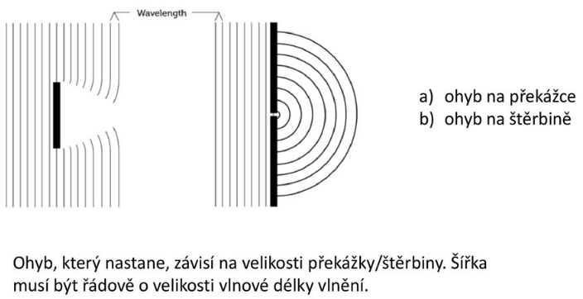
Vlastnosti elektromagnetického vlnění
4. Difrakce – ohyb vlnění
Překážka musí být vodivá

Slide 11
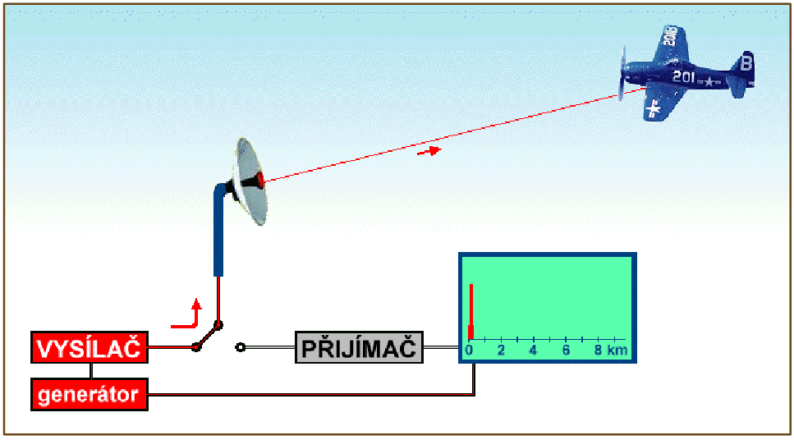
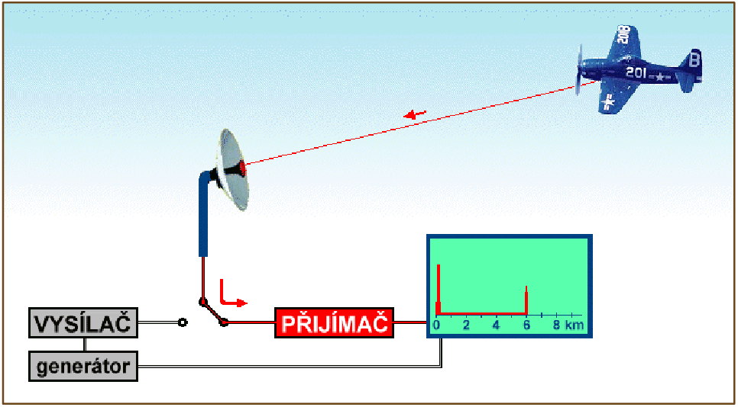
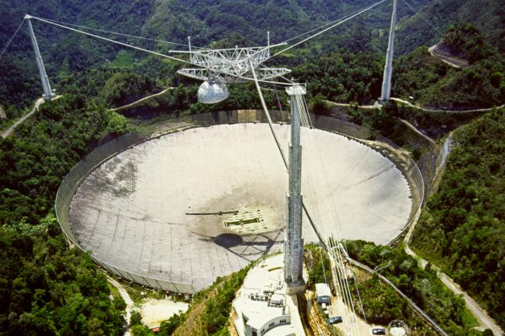
RADAR
RAdio Detecting And Ranging – rádiová detekce a určení polohy
1935 – první radarové zařízení
Určení polohy, rozměru, rychlosti tělesa pomocí mikrovln s vlnovou délkou cm nebo dm
Rozměry cíle musí být mnohem větší než vlnová délka vln
Př. – policejní radar, letištní radar: cm
Mapování zemského povrchu: mm
Astronomové: několik metrů

Slide 12
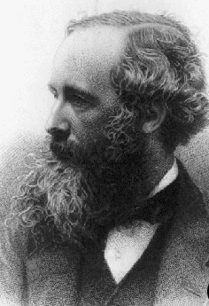
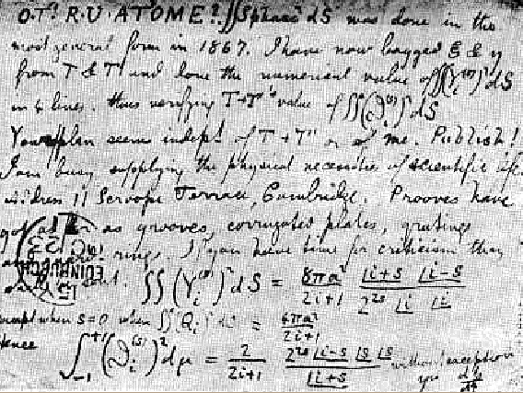
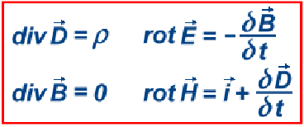
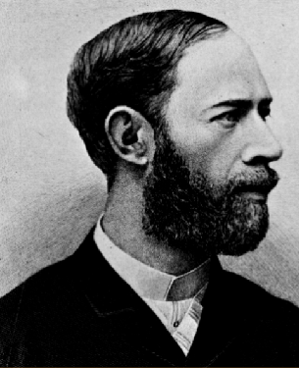
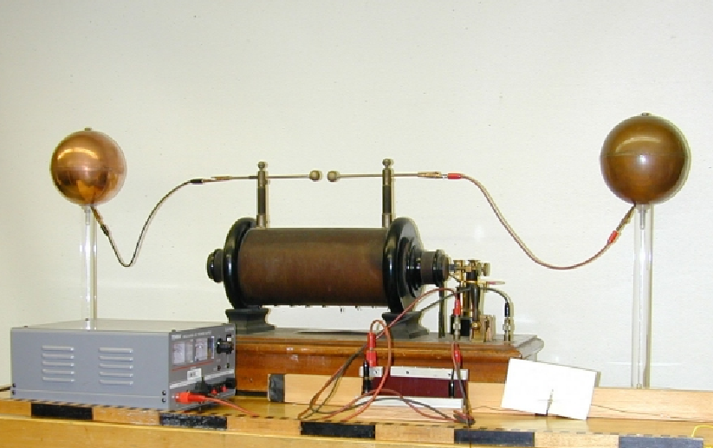
Maxwellovy rovnice
J.C. Maxwell (1831-1879)
1870 – formuloval rovnice matematicky popisující vzájemné přeměny elektrického a magnetického pole
H. Hertz (1857-1894) – německý fyzik
Žák Helmholtze a Kirchhoffa, objev fotoelektrického jevu (Einstein NC 1905 za vysvětlení)
1887 – experimentálně ověřil Maxwellovu teorii

